Slide 1
LATVIJAS BŪVNIECĪBAS NOZARES
ATTĪSTĪBAS STRATĒĢIJA
2017. – 2024. GADAM
Gints Miķelsons
Latvijas Būvniecības padome
15.03.2017.

Slide 2
Latvijas būvniecības nozares izaicinājumi (1)
Nevienmērīgs apgrozījums, nav vienotas makroekonomiskā prognozēšanas sistēma
ES projektu riski (termiņi, speciālisti, cenas, kvalitāte), konkurence ar komercsektoru
Nav nekustāmo investīciju programmas, būvniecības finanšu instrumenti pēc 2023
Zema nozares reputācija (korupcija, kvalitātes, nodokļi, fiziski smaga nozare, mediji)
Būvniecības publiskos iepirkumos dominē zemākā cena (kvalitātes un termiņu problēmas)
Zema produktivitāte (ģenerāluzņēmumi vs daudz mazu uzņēmumu)
Mazi eksporta apjomi (pakalpojumi un produkcija)
Nav vienotas nozares pakalpojumu kvalitātes monitoringa sistēmas (pasūtītāji, projekti, būvdarbi, būvuzraudzība)

Slide 3
Latvijas būvniecības nozares izaicinājumi (2)
Birokrātisks būvniecības process un regulējums (būvvaldes, tīkli, sarežģīta lietvedība)
Neskaidra būvstandartu arhitektūra (LBN, LVS, Eurokodi), pielietojums nozares projektos
Neefektīva apdrošināšanas un lēna tiesu sistēma būvniecības strīdu izskatīšana
Zema digitalizācijas pakāpe (BIS e-pakalpojumi, integrācija ar valsts IKT, komerc BIM)
Neefektīva akadēmiskās izglītības sistēma (saikne ar nozari, kompetences, R&D centrs)
Neefektīva licenču sistēma (būvkomersanti, prof.sertificēti 10%, vidējā kvalifikācija)
Apjomīgi nozares kontrole, bet vāja nozares attīstība (EM būvniecības departamenta kapacitāte un Būvniecības padomei nav attīstības resursu)

Slide 4
Latvijas būvniecības nozares vīzija 2024
Latvijas būvniecībā pēc ES fondiem ir pieaudzis dabiskais pieprasījums pēc būvniecības pakalpojumiem un produktiem.
Arhitekti, projektētāji un būvnieki izmantojot jaunās tehnoloģijas un jaunas zināšanas spēj piedāvāt produktīvākus būvniecības pakalpojumus nekustāmo īpašumu attīstītājiem.
Būvniecības pakalpojumu un produktu kvalitāte tiek sistemātiski mērīta un kopējais līmenis ir uzlabojies.
Būvniecības akadēmiskā un profesionālā izglītības un sertificēšanas sistēma ir adaptēta tirgus nākotnes vajadzībām, vairāk sertificēti speciālisti, tās kvalitāte tiek mērīta.
Būvniecības procesi ir efektīvi, digitāli un to kvalitāte un termiņi tiek sistemātiski mērīti.
Stratēģijas virsmērķis ir veicināt konkurētspējīgas un ilgtspējīgas Latvijas būvniecības nozares attīstību.

Slide 5
Latvijas būvniecības nozares mērķi 2024
Būvniecības nozares apgrozījums: 3 Miljard. EUR gadā, 10% IKP
Produktivitāte: >50k Eur gadā / 1 nodarbinātais (LV starp Top 10)
Kvalitātes indeks: Nozares dalībnieki Apmierinātie>Neapmierinātie
Gudri un kvalificēti speciālisti: >80% vidējo eksāmenu rādītāji un nozares apmierinātības līmenis, pieaudzis sertificēto skaits
Efektīvi būvprocesi: <50% ātrāki termiņi, digitalizācija pieaug

Slide 6
Nozares attīstības stratēģiskie mērķi līdz 2024

Slide 7
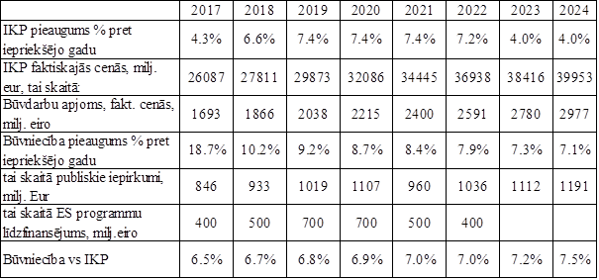
Apgrozījuma prognozes
Uzdevumi:
Vienmērīga ES programmu 3,3 miljardu Eur apguve līdz 2023
Pēc 2020 jaunas komercsektora investīcijas nekustāmos + 500M Eur gadā
Pēc 2021 jaunas investīcijas valsts un pašvaldību nekustāmos + 300M Eur gadā

Slide 8
Apgrozījuma - mērķa sasniegšanas aktivitātes (1)

Slide 9
Apgrozījuma - mērķa sasniegšanas aktivitātes (2)

Slide 10
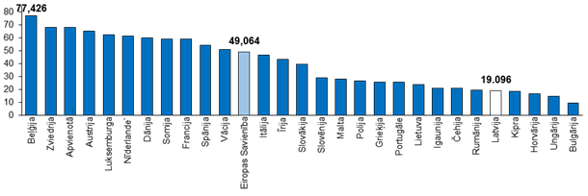
Produktivitāte 2015.g. kEur/1 nodarbinātais
Uzdevumi:
Makroekonomikas rādītāju uzlabojumi (pakalpojumi vs materiāli, cenu/algu pieaugums)
Mazo un vidējo uzņēmumu produktivitāte (nepieciešami praktiski auditi, pēc tam pasākumi)
Lieliem uzņēmumiem peļņas līmeņu kāpināšana = reinvestētā peļņa

Slide 11
Produktivitātes - mērķa sasniegšanas aktivitātes

Slide 12
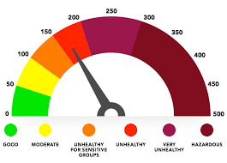
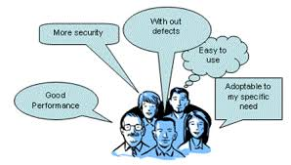
Kvalitātes indekss – nozares profesionālās aptaujas
Pasūtītāji, Arhitekti, Projektētāji, Būvnieki, Būvuzraugi, Būvvaldes
Dalībnieku sarakstu un jautājums apstiprina LBP (LPS, NNĪAA, LAS, LBP, LBS, LBA, BVKB)
Vērtējums individuāli par pēdējiem 2-3 projektiem
Vērtējumu veic profesionāla neatkarīga iestāde, anonīms
Piedalās >50% sertificētie un aktīvie speciālisti
Jautājumu tēmas: Būvniecības regulējums, Būvnormatīvi, Standartiem, Pieredze, Profesionālā kompetences, Inovācijas, Ilgtspēja, Sociālās kompetences, Orientācija uz rezultātu, atbildība.
Pamatjautājums - Vai Jūs ieteiktu Jūsu draugiem, paziņām, klientiem Jūsu piegādātājus?
Metodoloģija: Jautājumi 10 baļļu sistēma
Aptauja - elektroniska, nākotnē integrēts BIS 2.0
Periods: 1x gadā, 2017 4Q pilots
Rezultātie tiek analizēti, izmantoti nozares pušu profesionālai

Slide 13
Kvalitātes indeksa - mērķa sasniegšanas aktivitātes

Slide 14
Gudri un kvalificēti būvspeciālisti un vadītāji
~25 izglītības iestādes neapmierina tirgus pieprasījumu
5k būvkomersanti vs 16k būvuzņēmumi, licences?
7k sertificētie vs 70k strādnieki, iespējams audzēt!?
Akadēmisko un profesionālo līmeni var mērīt!
Nozares nākotnes pieprasījums:
Profesionālās kvalifikācijas līmenis | Profesiju grupa | Nodarinātības struktūra 2017 | Skaits (tūkstoši) | Nozares prognozes 2020 | Nozares prognozes 2030
1. | Vienkāršās profesijas, palīgstrādnieki (zema kvalifikācija) | 18% | 11.1 | +8% | -30%
2. | Vidēji kvalificēti būvstrādnieki un amatnieki, operatori, montieri | 60% | 43.6 | +4% | +6%
3. | Vidējie speciālisti
4. | Vecākie speciālisti (augsti kvalificētie) | 22% | 17.3 | +20% | +45%
5. | Vadītāji

Slide 15
Gudrie speciālisti- mērķa sasniegšanas aktivitātes

Slide 16
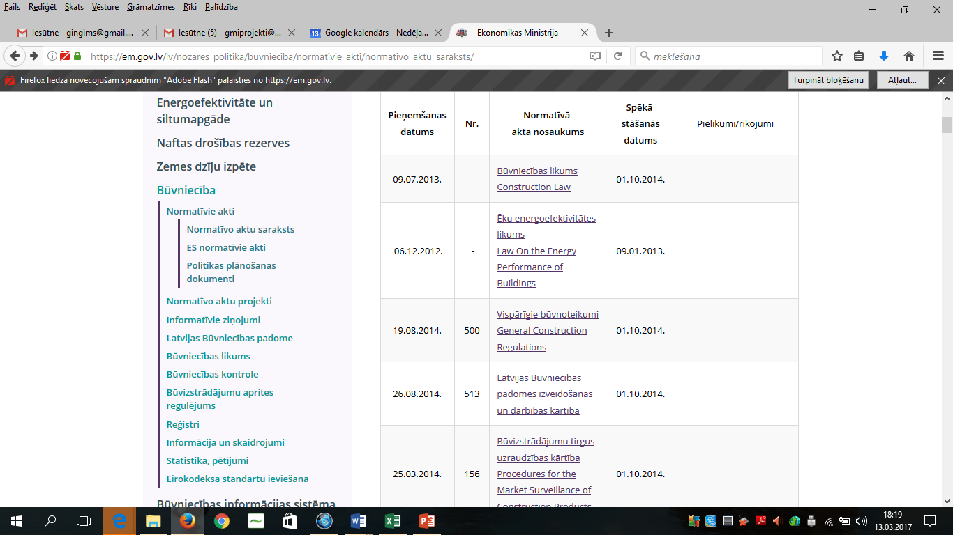
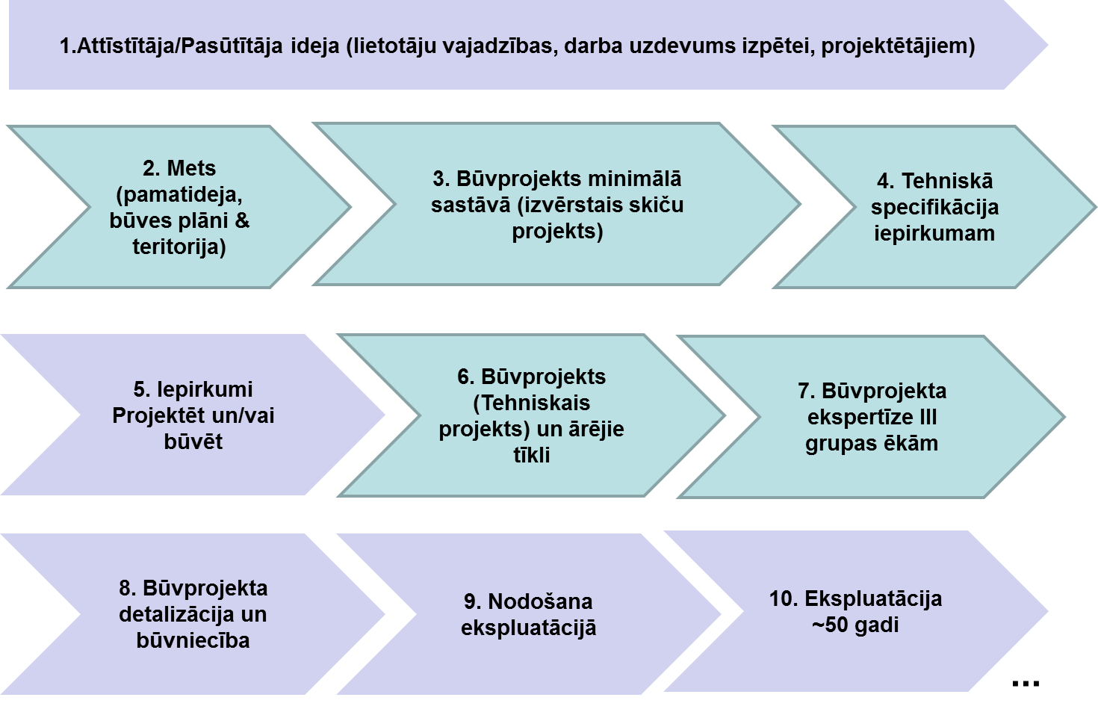
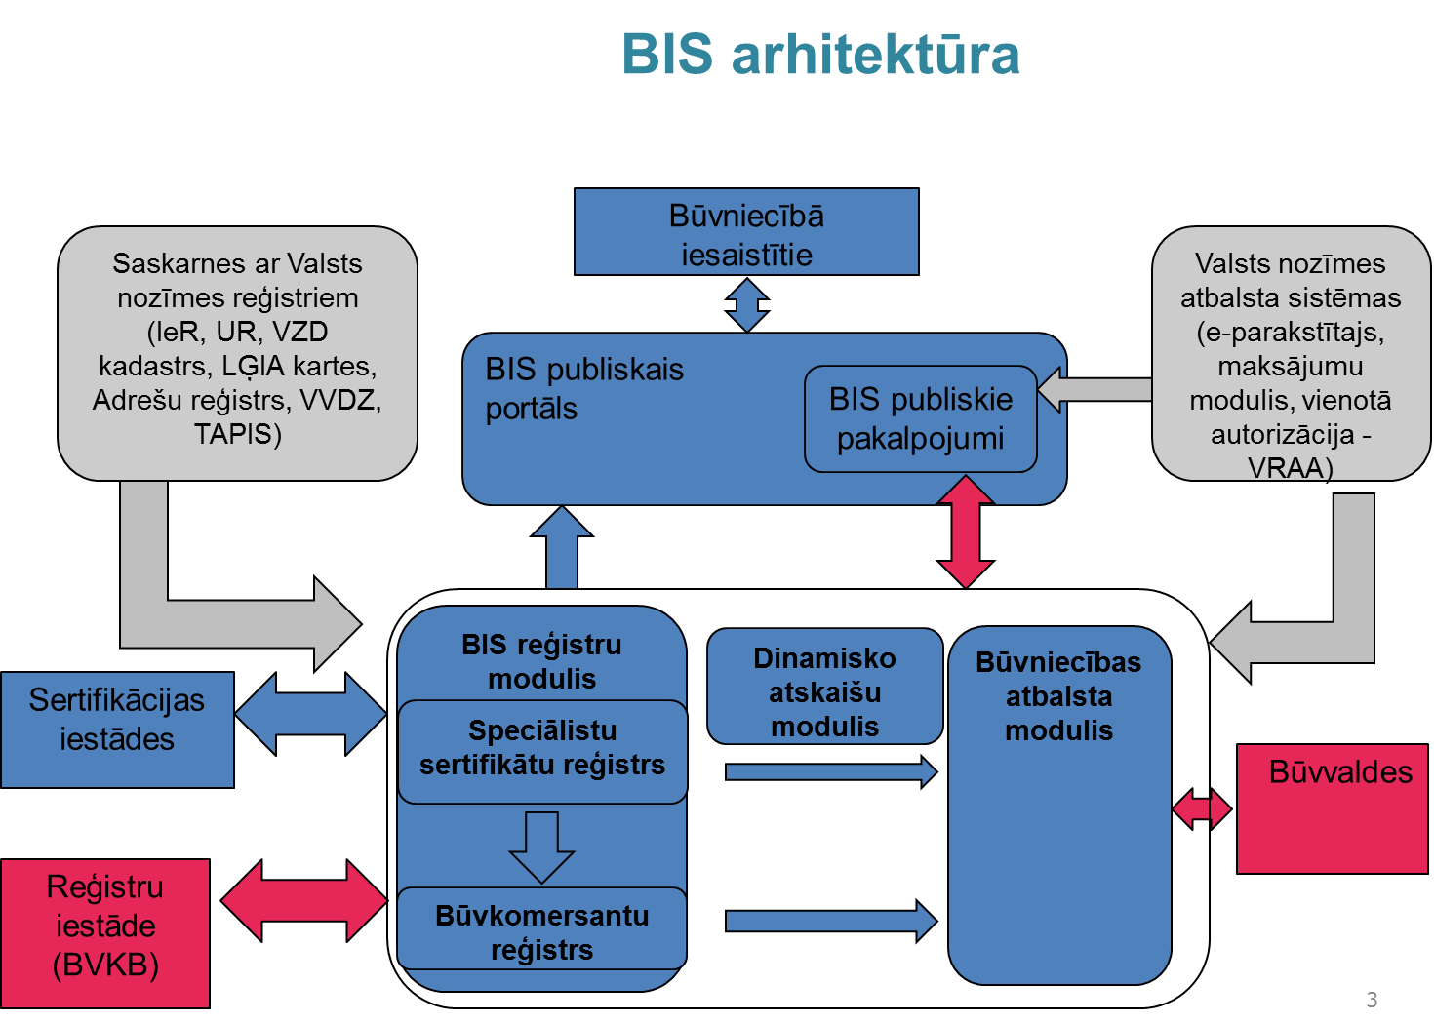
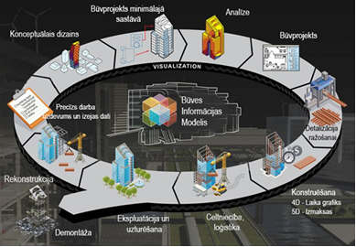
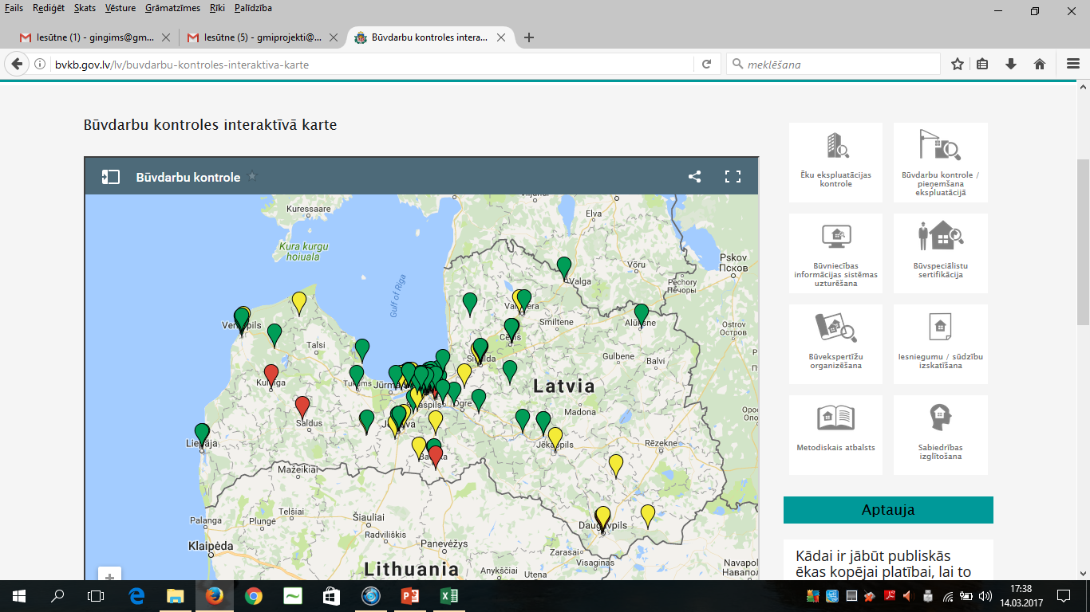
Būvniecības process un regulējums
Regulējums
Digitalizācija
Process

Slide 17
Efektīvi būvprocesi - mērķa sasniegšanas aktivitātes (1)

Slide 18
Efektīvi būvprocesi - mērķa sasniegšanas aktivitātes (2)

Slide 19
Kopsavilkums
Stratēģijas dokuments ir kā nozares pozitīvo pārmaiņu platforma
Vai ir skaidras 5 mērķu definīcijas un mērījumi?
Kopā 36 stratēģiskās aktivitātes, 18 gab. prioritāte Nr.1?
Vai aktivitāšu atbildības ir pareizi sadalītas?
Vai aktivitāšu termiņi ir reālistiski?
Galvenā stratēģijas realizācijas atbildība EM, LBP loma?
Vai gribam radīt papildus 500-800M Eur gadā apgrozījumu?
Kopējās izmaksas ~8-9M Eur (cik % nozare ir gatava finansēt, kā?)

Slide 20
Nākošie soļi
Komentāri un priekšlikumi par stratēģijas dokumentu līdz 23.03.2017 (dokumenta formatēšana)
Ja nav būtisku komentāru un iebildumu Stratēģijas dokuments Būvniecības padomē tiek apstiprināts
Ja ir būtiski komentāri, tad ārkārtas Būvniecības padomes sēde ~24.03.2017
Kas notiks tālāk:
Stratēģija tiek komunicēta nozarei un valsts pārvaldei
Aktivitāšu atbildīgie izstrādās katras aktivitātes detalizētu realizācijas plānu un budžetu
Būvniecības padome (reizi ceturksnī) sekos līdzi stratēģijas realizācijai, aktivitāšu statusam

